Slide 1

สำนักงานสาธารณสุขจังหวัดชุมพร
ตำบลท่าตะเภา อำเภอเมือง จังหวัดชุมพร โทร ๐ ๗๗ ๕๑ ๐๔๐
สำนักงานสาธารณสุขจังหวัดชุมพรโดย IC (Incident Command) ได้เปิดศูนย์ปฏิบัติการตอบโต้ภาวะฉุกเฉินทางด้านการแพทย์และสาธารณสุข Emergency Operation Center (EOC) ในระหว่างวันที่ ๑๑ - ๑๗ เมษายน ๒๕๖๒ เพื่อดำเนินการป้องกันและลดอุบัติเหตุจราจรทางถนนและทางทะเล ช่วงเทศกาลสงกรานต์ ปี ๒๕๖๒
สถิติการเกิดอุบัติเหตุทางถนนช่วงเทศกาลสงกรานต์ 3 ปี ย้อนหลัง
ประเภท | ปี๒๕๕๙ |  | ปี๒๕๖๐ |  | ปี๒๕๖๑ |  | ค่าเฉลี่ย ๓ ปี
 | ปภ | สธ | ปภ. | สธ | ปภ | สธ | ปภ | สธ
จำนวนการเกิดอุบัติเหตุ | ๒๙ | - | ๓๓ | - | ๔๓ | - | ๓๕ | -
จำนวนผู้เสียชีวิต | ๑๐ | ๑๐ | ๗ | ๗ | ๕ | ๕ | ๗ | ๗
จำนวนผู้บาดเจ็บ | ๓๑ | ๓๕๑ | ๔๔ | ๓๐๘ | ๔๖ | ๒๔๒ | ๔๐ | ๓๐๐
ระยะการเตรียมความพร้อม (Preparedness)
การเตรียมความพร้อมด้านแพทย์และสาธารณสุข
สำนักงานสาธารณสุขจังหวัดชุมพร ได้ดำเนินการ
เปิดศูนย์ปฏิบัติการตอบโต้ภาวะฉุกเฉินทางการแพทย์และสาธารณสุข(EOC) ณ สำนักงานสาธารณสุขจังหวัดชุมพร
มีการประชุมคณะกรรมการ EMS ระดับจังหวัด เพื่อเตรียมความพร้อมของโรงพยาบาล ศูนย์รับแจ้งเหตุและสั่งการ
สำนักงานสาธารณสุขจังหวัดชุมพร ร่วมกับตำรวจ กรมการปกครอง และสรรพสามิต ลงพื้นที่ ตรวจ เฝ้าระวัง และประชาสัมพันธ์ การควบคุมบริโภคยาสูบและเครื่องดื่มแอลกอฮอล์ เพื่อเน้นย้ำการปฏิบัติตาม พรบ. ในพื้นที่อำเภอเมือง จ.ชุมพร จำนวน ๑๑ ร้าน เมื่อวันที่ ๙ เมษายน ๒๕๖๒
ขอความร่วมมือจากสถานีวิทยุ เพื่อประชาสัมพันธ์เรื่องโรค/ภัยที่อาจเกิดขึ้นในช่วงเทศกาลสงกรานต์ เกี่ยวกับการกระตุ้นเตือนและป้องกัน ในเรื่องการป้องกันอุบัติเหตุทางถนน การรับประทานอาหารที่ปลอดภัย การปฐมพยาบาลเมื่อสัมผัสพิษของแมงกะพรุน การป้องกันอุบัติเหตุจากการจมน้ำ และความรู้เรื่อง พรบ.การควบคุมบริโภคยาสูบและเครื่องดื่มแอลกอฮอล์
ห้องอุบัติเหตุและฉุกเฉิน ของโรงพยาบาล ๑๑ แห่ง มีการเตรียมพร้อมในเรื่อง บุคลากร รถกู้ชีพ ยาและเวชภัณฑ์
ห้องผ่าตัดพร้อมรับการผ่าตัด จำนวน ๒ แห่ง ได้แก่ โรงพยาบาลชุมพรเขตรอุดมศักดิ์ มีห้องผ่าตัดจำนวน ๑๒ ห้อง เปิดนอกเวลา ๒ ห้อง และโรงพยาบาลหลังสวน มีห้องผ่าตัดจำนวน ๒ ห้อง เปิดนอกเวลา ๑ ห้อง
จัดเจ้าหน้าที่สาธารณสุขร่วมปฏิบัติงานประจำด่านหลัก จำนวน ๑๒ ด่าน เจ้าหน้าที่ปฏิบัติงานรวม ๓๔ คน/วัน
ทุกโรงพยาบาลใช้ระบบสื่อสารคลื่นความถี่ ๑๕๕.๗๒๕ และโทรศัพท์หมายเลข ๑๖๖๙ เพื่อรับข้อมูลและการสั่งการ จากศูนย์รับแจ้งเหตุและสั่งการ
เตรียมความพร้อมศูนย์รับแจ้งเหตุและสั่งการ ระบบสื่อสาร และบุคลากร ตลอด ๒๔ ชั่วโมง และทดสอบสัญญาณ ระบบวิทยุสื่อสาร ๐๙.๐๐น.และ ๒๐.๐๐น. ทุกวัน
มีการเตรียมความพร้อมทีมกู้ชีพ/อุปกรณ์กู้ชีพ เตรียมความพร้อมตลอด ๒๔ ชั่วโมง ได้แก่ ระดับ ALS จำนวน ๑๒ หน่วย , ระดับ BLS จำนวน ๘ หน่วย และระดับ FR จำนวน ๓๖ หน่วย
อบรมฟื้นฟูอาสาสมัครฉุกเฉินการแพทย์(EMR) ๒ รุ่น

Slide 2
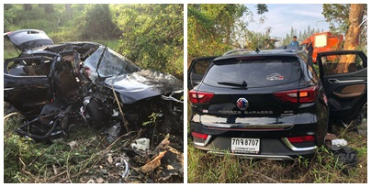
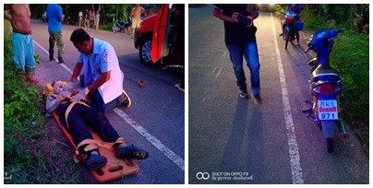
สำนักงานสาธารณสุขจังหวัดชุมพร
ตำบลท่าตะเภา อำเภอเมือง จังหวัดชุมพร โทร ๐ ๗๗๕๑ ๑๐๔๐
ระยะการดำเนินงาน ( Response )
๑.ข้อมูลจำนวนผู้บาดเจ็บจากถนนและเสียชีวิต เทศกาลสงกรานต์ ๒๕๖๒
วัน เดือน ปี | บาดเจ็บ(ราย) | เสียชีวิต(ราย)
๑๑ เมษายน ๒๕๖๒ | ๓๑ | ๑
๑๒ เมษายน ๒๕๖๒ | ๓๖ | ๐
๑๓ เมษายน ๒๕๖๒ | ๓๔ | ๒
๑๔ เมษายน ๒๕๖๒ | ๔๖ | ๐
๑๕ เมษายน ๒๕๖๒ | ๓๙ | ๐
๑๖ เมษายน ๒๕๖๒ | ๒๗ | ๐
๑๗ เมษายน ๒๕๖๒
รวม | ๑๘๖ | ๓
๒. จำนวนผู้บาดเจ็บและเสียชีวิตแยกรายอำเภอ เทศกาลสงกรานต์ ๒๕๖๒
อันดับ | อำเภอ | เจ็บ | เสียชีวิต
๑ | เมือง | ๖๑ | ๐
๒ | หลังสวน | ๓๙ | ๑
๓ | สวี | ๓๒ | ๒
๓ | ปะทิว | ๒๖ | ๐
๕ | ท่าแซะ | ๒๑ | ๐
๖ | ทุ่งตะโก | ๒๐ | ๐
๗ | ละแม | ๘ | ๐
๘ | พะโต๊ะ | ๗ | ๐
รวม |  | ๒๑๔ | ๓
๓. ผู้ป่วยที่นำส่งโดยระบบ EMS เทศกาลสงกรานต์ ๒๕๖๒
วัน เดือน ปี | ALS (ราย) | BLS (ราย) | FR (ราย)
๑๑ เมษายน ๒๕๖๒ | ๑ | ๓ | ๖
๑๒ เมษายน ๒๕๖๒ | ๐ | ๗ | ๘
๑๓ เมษายน ๒๕๖๒ | ๒ | ๕ | ๙
๑๔ เมษายน ๒๕๖๒ | ๐ | ๘ | ๙
๑๕ เมษายน ๒๕๖๒ | ๐ | ๑๔ | ๙
๑๖ เมษายน ๒๕๖๒ | ๒ | ๔ | ๒
๑๗ เมษายน ๒๕๖๒
รวม | ๕ | ๔๑ | ๔๓
๔. ผู้บาดเจ็บจากแมงกระพรุนทะเล เทศกาลสงกรานต์ ๒๕๖๒
วัน เดือน ปี | บาดเจ็บ (ราย) | ส่งต่อ (ราย) | เสียชีวิต (ราย)
๑๑ เมษายน ๒๕๖๒ | ๑ | ๑ | ๐
๑๒ เมษายน ๒๕๖๒ | ๗ | ๐ | ๐
๑๓ เมษายน ๒๕๖๒ | ๒๓ | ๕ | ๐
๑๔ เมษายน ๒๕๖๒ | ๑๐ | ๒ | ๐
๑๕ เมษายน ๒๕๖๒ | ๑ | ๑ | ๐
๑๖ เมษายน ๒๕๖๒ | ๑ | ๑ | ๐
๑๗ เมษายน ๒๕๖๒
รวม | ๔๓ | ๑๐ | ๐
รายที่๑. เกิดเหตุวันที่ ๑๓ เมษายน เวลา ๐๖.๐๐น. เพศชาย อายุ ๕๙ ปี ขับรถเก๋งเสียหลักชนต้นไม้ข้างถนน
รายที่๒. เกิดเหตุวันที่ ๑๓ เมษายน เวลา ๐๖.๐๐น. เพศหญิง อายุ ๔๕ ปี นั่งโดยสารเบาะหลังรถเก๋งเสียหลักชนต้นไม้ข้างถนน
รายที่๓. เกิดเหตุวันที่ ๑๑ เมษายน เวลา ๑๘.๒๐ น. เพศชาย อายุ ๔๐ ปี ขับจักรยานยนต์ไม่สวมหมวกนิรภัยชนสุนัข เสียชีวิตที่ รพ.ชุมพรฯ
วันที่ ๑๔ เมษายน ๒๕๖๒ เวลา ๑๔.๒๐ น.
๕. รายละเอียดผู้เสียชีวิต จากอุบัติเหตุจราจรทางถนน เทศกาลสงกรานต์ ๒๕๖๒
รายที่ ๑,๒
รายที่ ๓

Slide 3
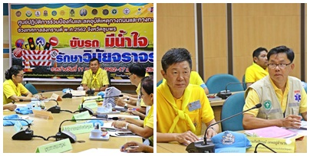
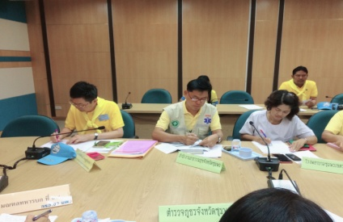
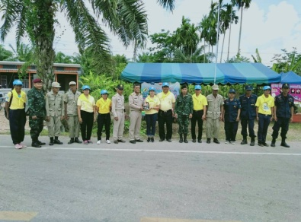
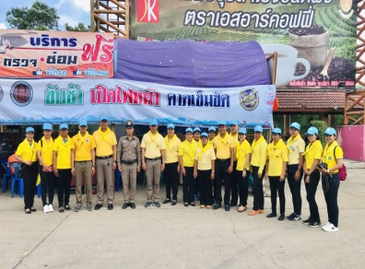
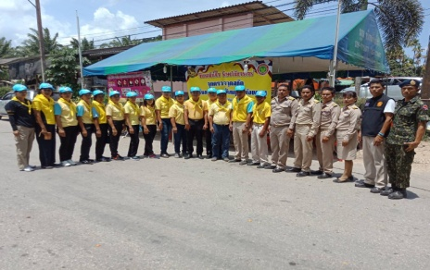
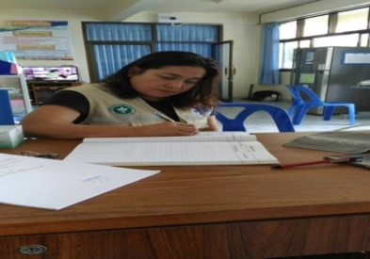
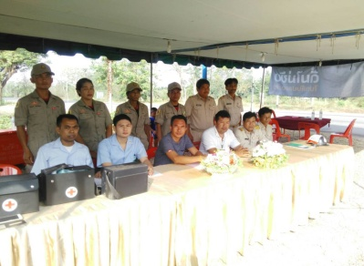
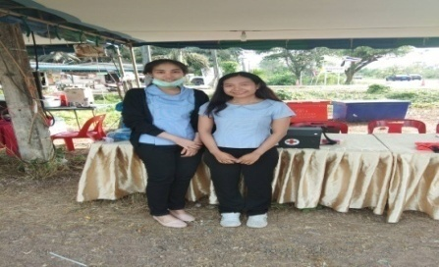

สำนักงานสาธารณสุขจังหวัดชุมพร
ตำบลท่าตะเภา อำเภอเมือง จังหวัดชุมพร โทร ๐ ๗๗๕๑ ๐๔๐
การปฏิบัติงานของคณะกรรมการศูนย์ปฏิบัติการตอบโต้ภาวะฉุกเฉินทางการแพทย์และสาธารณสุข Emergency Operation Center (EOC) สำนักงานสาธารณสุขจังหวัดชุมพร โดยนายแพทย์จิรชาติ เรืองวัชรินทร์ นายแพทย์สาธารณสุขจังหวัดชุมพร และคณะ
๑๖ เมษายน ๒๕๖๒ เวลา ๐๙.๐๐ – ๑๒.๐๐น. นายแพทย์จิรชาติ เรืองวัชรินทร์ นายแพทย์สาธารณสุขจังหวัดชุมพร มอบหมายให้ นายอดิศร วิศาล หัวหน้ากลุ่มสงเสริมสุขภาพ ร่วมประชุมคณะทำงานรายงานผลการดำเนินงานประจำศูนย์ปฏิบัติการและลดอุบัติเหตุทางถนนและทางทะเลช่วงเทศกาลสงกรานต์ ๒๕๖๒ โดยมี นายสมพร ปัจฉิมเพชร รองผู้ว่าราชการ เป็นประธานการประชุม ณ ห้องประชุมเกาะลังกาจิว ศาลากลางจังหวัดชุมพร
๑๖ เมษายน ๒๕๖๒ นายสิทธชัย ชูจีน สาธารณสุขอำเภอท่าแซะ(รก.)และคณะ ร่วมออกเยี่ยมด่านชุมชน จุดสกัด บ้านสามล้าน ต.สองพี่น้อง อ.ท่าแซะ จ.ชุมพร ณ จุดปฐมพยาบาลและจุดบริการประชาชน ห้องอาหารคุณสาหร่าย ต.ท่าข้าม อ.ท่าแซะ จังหวัดชุมพร
๑๖ เมษายน ๒๕๖๒ นางเดือนเพ็ญ เคี้ยนบุ้น สาธารณสุขอำเภอสวี ลงพื้นที่ เยี่ยมเสริมพลัง ณ จุดบริการประชาชน
และ รพ.สต. ในเขตอำเภอสวี จังหวัดชุมพร
ศูนย์ EOC สำนักงานสาธารณสุขจังหวัดชุมพร
วันที่ ๑๖ เมษายน ๒๕๖๒ เวลา ๒๔.๐๐ น.

